Slide 1

Aspetti psicologici e comportamentali nelle donne obese affette da infertilità
Focus Congresso S.I.C.O.B.
“OBESITÀ, SINDROME METABOLICA E FERTILITÀ”
Palermo, 26 Settembre 2025
Dott.ssa Giovanna Marrazzo

Slide 2
Aspetti psicologici: ansia e depressione
La dimensione psichica che viene maggiormente intaccata nelle donne obese affette da infertilità è quella affettiva, in un excursus che va dall’ instaurarsi di un costante disagio emotivo fino allo strutturarsi di disturbi psicopatologici quali disturbi d’ansia e dell’umore
I fattori eziopatogenetici implicati sono molteplici e possono intersecarsi aumentandone il rischio in maniere esponenziale

Slide 3
Aspetti psicologici: ansia e depressione
Le donne obese affette da infertilità mostrano un rischio elevato di ansia e depressione
La difficoltà a concepire può essere vissuta come un fallimento personale, con forte impatto sul senso di identità femminile e sull’autostima
L’ansia anticipatoria legata ai trattamenti di fertilità e l’incertezza del risultato aumentano ulteriormente il disagio emotivo

Slide 4

Ansia e Depressione nella Donne Infertili
Una maggiore frequenza di disturbi ansioso-depressivi è stata osservata nelle donne obese affette da infertilità sottoposte a IVF (Fecondazione in vitro), in particolare durante il transfer embrionale o il prelievo degli ovociti.
Nello specifico i disturbi ansiosi si correlano
1) all’incertezza del risultato riproduttivo
2) al timore del giudizio sociale
3) allo stress dei trattamenti medici
I disturbi depressivi si correlano
1) a perdita di autostima
2) alla percezione di fallimento personale
Kocełak P et al. Psychological disturbances and quality of life in obese and infertile women and men. Int J Endocrinol. 2012

Slide 5
Depressione e PCOS
Nelle donne affetti da infertilità, la presenza di PCOS non sembra associarsi a livelli più elevati di ansia o depressione rispetto ad altre cause di infertilità
Secondo lo studio di Jannink et al. (2024), le donne con PCOS hanno mostrato un livello di apprezzamento del proprio corpo leggermente più basso rispetto alle donne infertili senza PCOS.
Un indice di massa corporea elevato e una lunga storia di infertilità risultano fortemente legati a un maggiore disagio emotivo. Questi fattori contribuiscono anche a una percezione più negativa del corpo.
È quindi fondamentale prevedere un sostegno psicologico personalizzato durante il percorso di cura.
Jannink, A., et al. (2024). Anxiety, depression, and body image among infertile women with and without polycystic ovary syndrome.

Slide 6
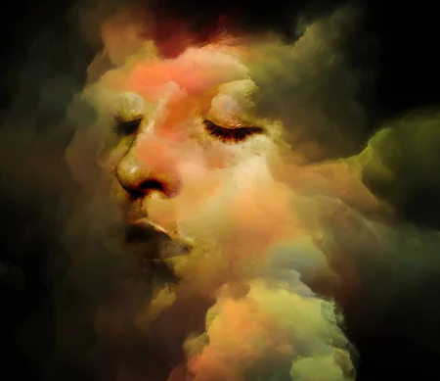
Stigma e Autostima
Queste donne affrontano una doppia stigmatizzazione: da un lato il peso corporeo, dall’altro l’infertilità
Il giudizio sociale e, talvolta, quello dei professionisti sanitari può aggravare la sofferenza.
La conseguenza è spesso un abbassamento dell’autostima, profondi vissuti di vergogna, sentimenti di colpa e ritiro dalle relazioni sociali

Slide 7
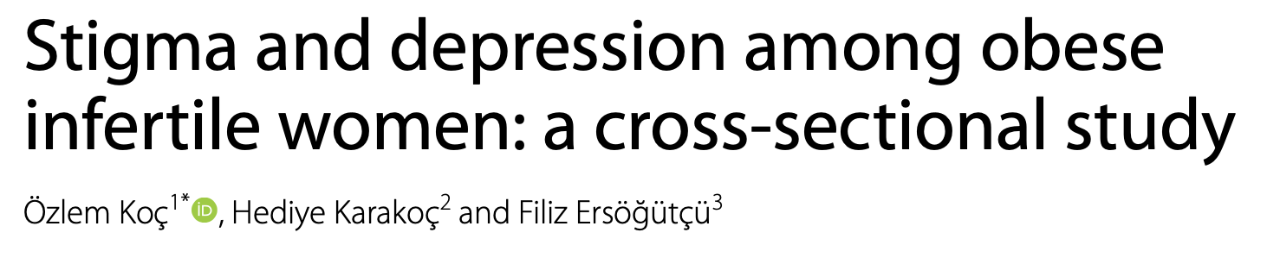
Uno studio condotto da Koç e colleghi (2024) ha esaminato la relazione tra stigma sociale e depressione in donne obese infertili, con l’obiettivo di comprendere quanto il vissuto di discriminazione possa contribuire al disagio psicologico in questa popolazione
Disegno e metodi: Si tratta di uno studio osservazionale trasversale, condotto su 161 donne obese con infertilità. Sono stati utilizzati questionari validati per misurare sia il livello di stigma percepito sia la gravità dei sintomi depressivi (ad esempio tramite la Beck Depression Inventory). I dati sono stati analizzati con modelli di regressione per valutare l’associazione tra stigma e depressione e per determinare i fattori predittivi.

Slide 8
Risultati principali:
Punteggi di depressione significativamente elevati nella popolazione studiata
Stigma sociale fortemente correlato ai punteggi di depressione
Più stigma → più depressione: per 8 donne su 10 la gravità della depressione dipende soprattutto dallo stigma percepito e dai fattori collegati.
Fattori che aumentavano il rischio di depressione: sentirsi “svalutate”, stigma sociale, età, infertilità da più anni, non avere mai avuto una gravidanza
Conclusioni:
Lo stigma sociale è un fattore chiave nello sviluppo di depressione in donne obese infertili
È necessario includere supporto psicologico e programmi di riduzione dello stigma nel percorso terapeutico
Raccomandata la collaborazione tra ginecologi, nutrizionisti e psicologi per un approccio integrato

Slide 9

Sedentarietà ed evitamento sociale
La bassa autostima e la vergogna del proprio corpo portano spesso a ridurre le occasioni di socializzazione
La sedentarietà diventa non solo un fattore fisico ma anche psicologico, legato a sentimenti di inadeguatezza
Questo isolamento rafforza la depressione e rende più difficile aderire a programmi terapeutici

Slide 10
Sessualità e Relazione di Coppia
Le difficoltà procreative possono compromettere la sessualità, che viene vissuta come un dovere finalizzato al concepimento. Ne derivano riduzione del desiderio, ansia da prestazione e calo dell’intimità di coppia
Per molte donne obese infertili, l’immagine corporea negativa legata al disagio per il proprio peso diventa un ostacolo all’intimità, generando ansia e distanza emotiva nella coppia
La relazione sentimentale può risentirne, alimentando conflitti e frustrazioni reciproche
Kocełak et al., (2012). «Psychological disturbances and quality of life in obese and infertile women and men. International Journal of Endocrinology»

Slide 11

Lutto Riproduttivo
Il lutto è un processo fisiologico di risposta alla perdita, ma in alcuni casi può complicarsi
Può essere reale o figurato e rappresenta un fattore di rischio, aumentando la vulnerabilità a sviluppare disturbi depressivi
L’infertilità viene spesso vissuta come un lutto
Questo lutto è reso più complesso dal fatto che la perdita è potenziale e continua, e si rinnova a ogni ciclo fallito
Il supporto psicologico è essenziale per aiutare la donna a elaborare questa esperienza dolorosa
Ritenbaugh,et al., (2011). Exploring experiences of infertility among obese women: A phenomenological study. Journal of Advanced Nursing

Slide 12

Aspetti comportamentali: Emotional Eating
Molte donne obese infertili ricorrono al cibo come meccanismo di compensazione emotiva. Le abbuffate possono temporaneamente ridurre lo stress, ma in realtà alimentano un circolo vizioso di senso di colpa e aumento di peso.
Questo comportamento è un esempio di coping disfunzionale che ostacola il benessere fisico e psicologico.

Slide 13
Emotional Eating (Alimentazione Emotiva)
Definizione:
Mangiare in risposta alle emozioni,
non alla fame fisica
Emozioni Coinvolte:
Stress, ansia
Noia
Tristezza, solitudine
Rabbia, frustrazione
Conseguenze:
Assunzione eccessiva di cibo
Senso di colpa
Difficoltà a riconoscere la vera fame
Possibile aumento di peso

Slide 14

DCA e Obesità
I disturbi del comportamento alimentare (DCA) comprendono anoressia, bulimia e binge eating disorder (BED).Sebbene l’obesità non sia un DCA, può essere strettamente collegata soprattutto al BED.
Il BED è caratterizzato da episodi ricorrenti di abbuffate accompagnate da perdita di controllo. La mancanza di comportamenti compensatori, come vomito o esercizio eccessivo, porta spesso a un aumento di peso. Questa connessione rende importante un approccio integrato che consideri sia il comportamento alimentare sia le conseguenze fisiche.

Slide 15
Correlazione DCA e Obesità
30-40% delle persone con obesità presenta episodi di binge eating.
Relazione bidirezionale: obesità → rischio DCA e DCA → aumento peso.
Fattori comuni: disregolazione emotiva, bassa autostima, stigma.
BED associato a obesità più grave con difficoltà di dimagrimento.
Necessario trattamento multidisciplinare (psicologo, nutrizionista, medico).

Slide 16

Uno studio condotto da Rodino et al. (2015) ’’Obesity and psychological wellbeing in patients undergoing fertility treatment’’ ha valutato 403 donne infertili.
Dallo studio è emerso che nelle donne obese si osservavano più episodi di binge eating, maggiore insoddisfazione corporea e autostima più bassa.
Gli autori evidenziano l’importanza di includere screening e supporto psicologico per il binge eating e le problematiche legate all’immagine corporea nei percorsi di trattamento dell’infertilità.

Slide 17

Alessitimia
L’alessitimia è definita come la difficoltà a riconoscere, descrivere e differenziare le emozioni e le sensazioni corporee
È presente in circa il 10% della popolazione generale ed è più frequente tra le persone con obesità oltre ai classici disturbi psicosomatici (Pinna et al., 2019)
Questa difficoltà emotiva può favorire comportamenti disfunzionali come il binge eating, che contribuiscono all’aumento di peso.

Slide 18
Alessitimia e Obesità
Studi longitudinali mostrano che la difficoltà a identificare le emozioni può aumentare il rischio di obesità.
La depressione agisce come mediatore: l’alessitimia aumenta la probabilità di sviluppare sintomi depressivi, che a loro volta favoriscono comportamenti alimentari disfunzionali e l’aumento di peso (Journal of Affective Disorders, 2023).
È stato osservato che una riduzione dei livelli di alessitimia e binge eating durante i programmi di miglioramento dello stile di vita, nei pazienti obesi, si associa a migliori risultati in termini di perdita di peso (PubMed, 2023).
Questi risultati suggeriscono che un approccio integrato, che includa il lavoro sulla consapevolezza emotiva, può migliorare la gestione del peso.

Slide 19
Rischio suicidario e Obesità
Analizzando un campione di 6621 partecipanti affetti da obesità, sia uomini che donne, si è notato come queste ultime presentassero anche un ideazione suicidaria più elevata. Evidenziando come questa, frequentemente, si mostrasse correlata a stress e deflessione umorale.
Ciò potrebbe essere spiegato da un più alto tasso di stigmatizzazione rispetto agli uomini obesi, che favorirebbe il deterioramento della salute mentale e il presentarsi dell’ideazione suicidaria.
Y.J., Han, KT., Lee, TH. et al. Association between weight control failure and suicidal ideation in overweight and obese adults: a cross-sectional study. BMC Public Health 16, 259 (2016). https://doi.org/10.1186/s12889-016-2940-1

Slide 20
RIschio suicidario e infertilità
Uno studio ha evidenziato, nelle donne infertili sottoposte a IVF, che circa il 10% del campione totale presentava un alto rischio di suicidio. Tale rischio è risultato correlato a:
assenza di figli riconosciuti come fattore protettivo del comportamento suicidario
alla presenza di sintomi depressivi
utilizzo di meccanismi di coping disfunzionali come la negazione, il ritiro socio-relazionale e l’autocolpevolizzazione.
KShani C, Yelena S, Reut BK, Adrian S, Sami H. Suicidal risk among infertile women undergoing in-vitro fertilization: Incidence and risk factors. Psychiatry Res. 2016 Jun 30;240:53-59. doi: 10.1016/j.psychres.2016.04.003. Epub 2016 Apr 8. PMID: 27084991.

Slide 21
Terapia
Psicologica
L’infertilità è una condizione ad alto rischio di compromissione della salute mentale per qualsiasi donna che la sperimenti. Per tale ragione, sono utili programmi di sostegno psicologico per tutte colore che affrontano tale percorso, al fine di rafforzare l’autostima e migliorare la qualità di vita
Importante è includere un percorso di psicoterapia sia nella gestione dell’obesità, sia dell’infertilità. Un tale approccio può migliorare l’efficacia della terapia per l’infertilità e prevenire lo sviluppo o il peggioramento dei sintomi ansioso-depressivi nelle donne obese e infertili.

Slide 22
Terapie Psicologiche
Terapia Cognitivo Comportamentale
Gruppi di auto-aiuto o di sostegno psicologico
Counseling di coppia
Tecniche di mindfulness e meditazione

Slide 23
Interventi
Psichiatrici
Quando la sofferenza psicologica è grave o si associa a disturbi psichiatrici conclamati, è indicato il supporto psichiatrico. Disturbi d’ansia gravi, depressione maggiore e disturbi alimentari richiedono una valutazione specialistica e, se necessario, un trattamento farmacologico mirato.

Slide 24
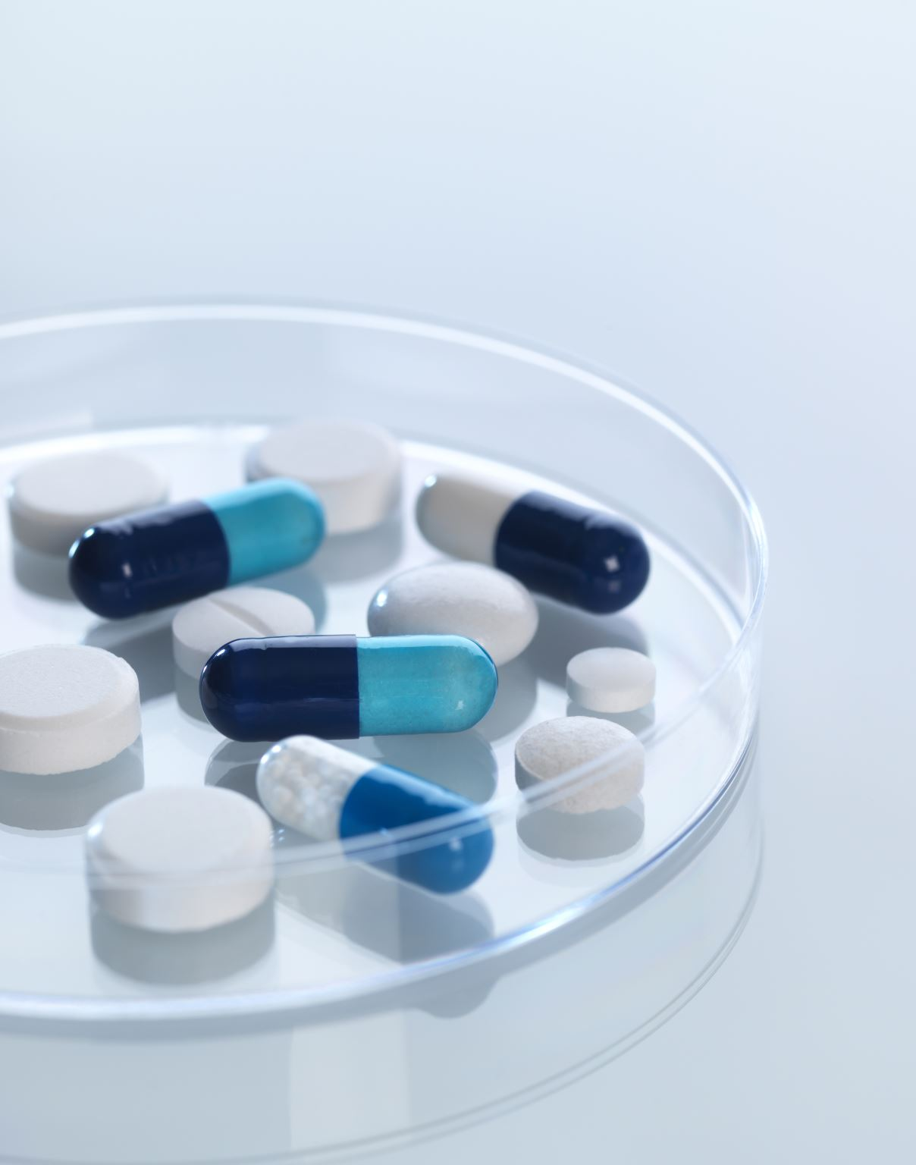
Terapie Psicofarmacologiche
Gli antidepressivi SSRI e SNRI sono i più utilizzati per il trattamento di ansia e depressione. In alcuni casi possono essere impiegati stabilizzatori dell’umore
L’uso dei farmaci deve essere attentamente valutato in relazione al desiderio di gravidanza e al bilancio rischio/beneficio

Slide 25
Secondo alcuni studi sulla popolazione femminile infertile generale l’uso di SSRI non sembra migliorare in maniera significativa i tassi di concepimento né gli esiti dei trattamenti di PMA
Al contrario, sono stati osservati possibili rischi, tra cui aborto precoce, parto prematuro e complicanze neonatali come la sindrome da adattamento del neonato e l’ipertensione polmonare persistente.
Sono stati segnalati anche potenziali effetti neurocomportamentali a lungo termine nei bambini. È importante valutare con attenzione il rapporto rischio-beneficio prima di iniziare la terapia.
Quando possibile, è consigliato ricorrere a strategie non farmacologiche come psicoterapia ed esercizio fisico
“The risks of selective serotonin reuptake inhibitor use in infertile women: a review of the impact on fertility, pregnancy, neonatal health and beyond” (Domar et al., 2013)

Slide 26

Approccio Multidisciplinare
Il trattamento ideale è quello multidisciplinare
Questo approccio consente di affrontare sia le cause biologiche sia quelle psicologiche e comportamentali, migliorando la qualità di vita complessiva della donna

Slide 27
Conclusioni
Le donne obese infertili vivono una duplice vulnerabilità, biologica e psicologica.
Gli aspetti comportamentali contribuiscono a mantenere il problema, ma possono essere modificati attraverso interventi mirati.
Il sostegno psicologico e psichiatrico, integrato a un approccio multidisciplinare, rappresenta la chiave per favorire il calo ponderale, migliorare fertilità, salute mentale e qualità di vita.

Slide 28
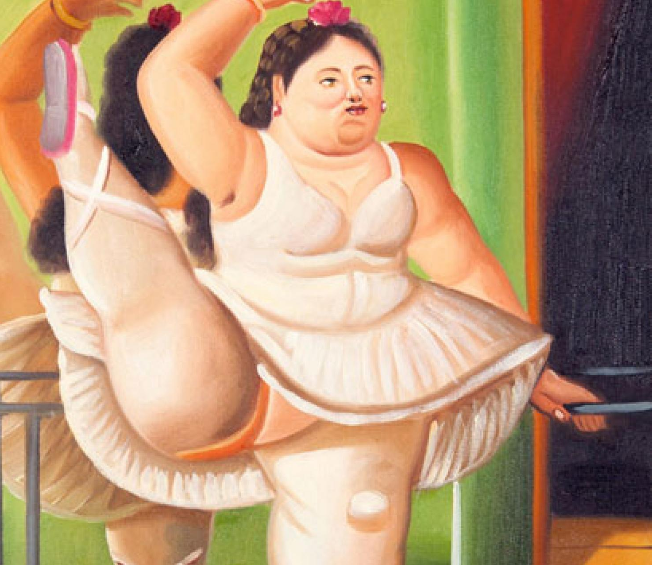
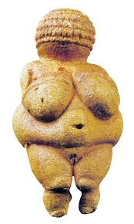
Grazie per l’attenzione

Slide 29
Ormoni sessuali e sintomi ansioso-depressivi
Ormone | Ruolo fisiologico | Quando si altera | Effetti psichici principali
Estrogeni | Modulano serotonina, dopamina, noradrenalina → effetto protettivo su umore e ansia | Calo post-partum, menopausa, fasi del ciclo | Depressione, ansia, irritabilità, labilità emotiva
Progesterone | Metaboliti (es. allopregnanolone) attivano GABA → effetto ansiolitico e stabilizzante | Fluttuazioni premestruali, post-partum | Ansia, irritabilità, sintomi depressivi (PMS, PMDD)
Testosterone | Promuove energia, motivazione, tono dell’umore | Bassi livelli in uomini e donne (andropausa, ipogonadismo) | Depressione, apatia, ridotta motivazione, fatica

